Slide 1
Kulturní aspekty podle Hofstedeho I - kultura
Petra.koudelkova@fsv.cuni.cz

Slide 2
Kultura
Autor: Světlík

Slide 3
Vrstvy kultury
✓ vrstvy kultury dle Hofstedeho dělíme na:
symboly: slova, gesta, obrázky
hrdinové: lidé (živé či zesnulé osoby), reálné či imaginární, ceněné v určité kultuře
rituály: kolektivní aktivity
hodnoty: jádro kultury

Slide 4
3 úrovně v lidském mentálním programování

Slide 5
SEGMENTACE EVROPSKÉHO/CELOSVĚTOVÉHO TRHU DLE KULTURNÍCH ROZDÍLŮ
Anglo-saské a německy mluvící země:
Rakousko, Německo, Švýcarsko, Itálie, Velká Británie a Irsko. Tato skupina se vyznačuje vysokou mírou individualismu a maskulinity, staví se konzervativně k reklamě. Spotřebitelé v těchto zemích pozitivně přijímají inovace, kvalitní a značkové zboží.

Slide 6
Skandinávské země:
Dánsko, Švédsko, Finsko, Norsko, také Nizozemí. Země se vyznačují zejména nízkou maskulinitou a vysokou mírou individualismu a nižším vyhýbáním se nejistotě. Proto právě skandinávské země jsou otevřeny změně, přijímají nové produkty, nezdůrazňují status jednotlivých značek. Femininní složení společnosti se projevuje na citlivém vnímání okolí spotřebitele, životním prostředí apod.

Slide 7
Románské země:
Francie, Řecko, Portugalsko, Španělsko, Belgie a Turecko. V této kategorii se klade apel na status a společenské postavení (vysoká vzdálenost mocenských pozic). Ve výše zmíněných zemích převládá femininní vnímání společnosti a silný vztah k nejistotě. Spotřebitelé tedy neakceptují nové produkty jednoduše.

Slide 8
STYLY MARKETINGOVÉ KOMUNIKACE DLE CÍLOVÉ ZEMĚ
Americký styl – kořeny reklamy, asertivita, přímý přístup, zdůraznění soutěživosti, TV reklama založena na verbálním projevu, argumentace, vyprávění příběhu, přehánění, silné argumenty, využití celebrit jako uživatelů produktu
Německý styl – jasná a pevná struktura reklamy, silná informační orientace reklamního sdělení, přímá komunikace plná údajů a faktů, častá forma poučování, přímá demonstrace používaných výrobků, důležitá historie a tradice vč. kvality a technologie, typický slogan: „vyšší kvalita za stejnou cenu“ než stejná kvalita za málo peněz

Slide 9
Italský styl – špičkový design a technologie, velkolepost, velké myšlenky, náchylnost k teatrálnímu chování, v reklamě převládá drama a příběh, roli hraje rodina a děti, produkt prezentován jako součást umění
Španělský styl – méně přímá reklama, vizuální metafora s důrazem na umění a design, typické přátelství, starostlivost, novinky, inovace, zároveň důležitá stabilita, kolektivistická kultura, sounáležitost se skupinou, identita jedince, reklama plná snů a ideálů s prvky kreativity, úspěch založen na shodě okolností, využití slov kouzelný, tajemný apod.

Slide 10
Francouzský styl – vysoké respektování k autoritě, silný individualismus, v reklamě bizarnost, fantazie, snaha o efekt, technika a dovednosti ukazující nové myšlenky a výhody, oblíbené prvky reklamy – krása, smyslnost, znázornění krásných žen jako metafory pro krásu a estetiku, image a styl
Český styl – převaha individualismu a sociálních potřeb, podílení se obou partnerů v nakupování, důraz na kutilství a domácí práce, radost z nakupování, zkoušení nových výrobků, nevyčnívání z řady

Slide 11
5 univerzálních kulturních dimenzí dle Hofstedeho
1. vztah k autoritám
2. míra individualismu/kolektivismu (IND)
3. míra maskulinity/feminity (MAS)
4. vyhýbání se nejistotě (UAI)
5. krátkodobá/dlouhodobá orientace

Slide 12
Index vzdálenosti mocenských pozic (PDI) autorita
Vypovídá o tom, zda je síla moci v kultuře rozložena rovnoměrně či nerovnoměrně. Kultury s nízkou hodnotou PDI představují vysokou míru rovnosti, např. Rakousko, Dánsko, Švédsko, Norsko.
Naopak vysoká hodnota PDI značí nerovnosti mezi lidmi a to jak v moci, tak v bohatství, příkladem může být Guatemala, Mexiko a Čína (Hofstede, 2005, 2009).

Slide 13
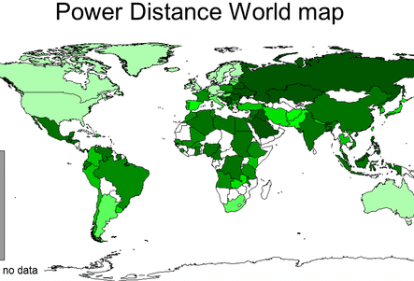

Slide 14
Pro index individualismu (IDV)
Je protipólem kolektivismus, jenž vysvětluje, do jaké míry společnosti posilují kolektivní vztahy, úspěch, mezilidské vztahy apod.
Velice nízká hodnota indexu označuje kolektivistickou kulturu, ve které existují velmi úzké vazby mezi jednotlivci, kteří jsou od narození integrováni do silných soudržných skupin, často početných rodin. Jako příklad zemí s nejnižším indexem IDV je uváděna Guatemala, Singapur, Jižní Korea a Čína.
Vysoká hodnota indexu vypovídá o silném individualismu. Kultury se sklonem k individualismu upřednostňují volné vztahy mezi jednotlivci a zároveň rozvíjení osobnosti jednotlivce, kteří si jdou svou cestou, budují kariéru, jsou více vedeni k samostatnosti apod., např. země jako USA, Austrálie, UK, Nizozemí, Belgie, Dánsko, Francie aj. (Hofstede, 2005, 2009).

Slide 16
Maskulinita (MAS)
Je porovnávána s feminitou, ženskostí. Tento index srovnává role mužů a žen, vysvětluje stupeň, na kterém společnost posiluje či neposiluje tradiční mužské role.
Hodnoty žen se liší méně v různých společnostech než hodnoty mužů. Kultury s nízkým stupněm MAS jsou spíše femininní, existuje zde nízká úroveň diferenciace a diskriminace mezi pohlavími, jsou typické pro Švédsko, Norsko, Nizozemí, Dánsko a Kostariku. Na druhé straně stojí země s vysokou hodnotou indexu 66
MAS, který popisuje vysoký stupeň diferenciace a diskriminace mezi pohlavími, vysokou míru asertivity apod. Například Japonsko, Maďarsko, Rakousko, Venezuela a Itálie

Slide 17
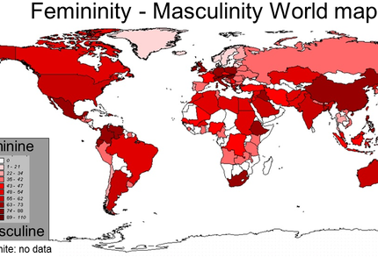

Slide 18
Index vyhýbání se nejistotě (UAI)
Popisuje úroveň tolerance k nejistotě a nejasnostem ve společnosti a také, zda se lidé cítí příjemně či nepříjemně v nestrukturovaných situacích, zda chtějí či vyhledávají přesná pravidla, hledají pravdu apod.
Nízká hodnota tohoto indexu znamená, že má daná země/kultura menší obavy z nejasností a nejistot a více toleruje různorodé názory, např. Singapur, Jamajka, Dánsko, Švédsko, Hong Kong.
Naopak společnosti s vysokou mírou indexu UAI představují nejistotu v přijetí jiných kultur či jiných názorů, proto se tyto kultury či organizace snaží nejistotu minimalizovat pravidly, zákony, bezpečnostními opatřeními apod. Víra v absolutní pravdu vede v tomto případě k vnitřní motivaci. Mezi země s vysokým indexem UAI patří např. Řecko, Portugalsko, Guatemala, Uruguay, Belgie, aj (Hofstede, 2005, 2009).

Slide 19
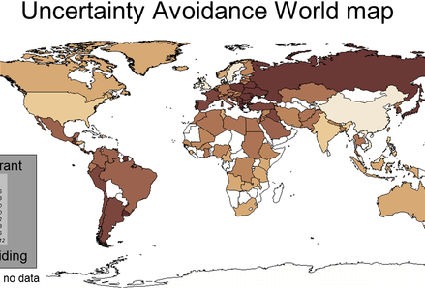

Slide 20
Pro dlouhodobou orientaci (LTO)
Je typická oddanost tradicím, vytrvalost, spořivost či šetrnost. Poslední dimenze je založena na výzkumu 23 zemí.
Země s nízkým indexem LTO, pro něž je typická krátkodobá orientace, prosazují rychlé změny, neposilují tradiční dlouhodobou orientaci/koncepci, např. Sierra Leone, Nigérie, Ghana, Filipíny a Norsko.
Naopak země/kultury s dlouhodobou orientací dodržují tradiční hodnoty, vyjadřují respekt a oddanost k tradicím. Pro země, které jsou typickým příkladem zemí s nejvyšším indexem LTO, je společné, že vycházejí mj. z učení Konfucia (500 let př. n. l.). Těmito zeměmi jsou: Čína, Hong Kong, Tchaj-wan, Japonsko, popř. Jižní Korea (Hofstede, 2005, 2009).

Slide 21
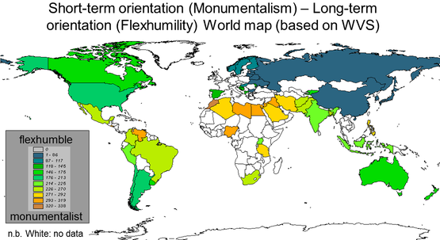

Slide 22
Použití informací z hofstedeho dimenzí v reklamě

Slide 23
Reklamní apely: Nízký MAS index

Slide 24
Reklamní apely: Vysoký index IND

Slide 25
Reklamní apely: Vysoká míra UAI

Slide 26
Navrátilová, L. Studijní opora: Integrovaná komunikace, NC. 2018

Slide 27
Odkazy
https://geerthofstede.com/culture-geert-hofstede-gert-jan-hofstede/6d-model-of-national-culture/
Nový, ze kterého můžete čerpat do svých úkolů:
Country comparison tool (hofstede-insights.com)
- zde je determinant maskulinita a feminita nahrazen novým a to MOTIVATION TOWARDS ACHIEVEMENT AND SUCCESS
- jedná se o totéž jen v jiném, eticky vhodnějším kabátě.

Slide 28
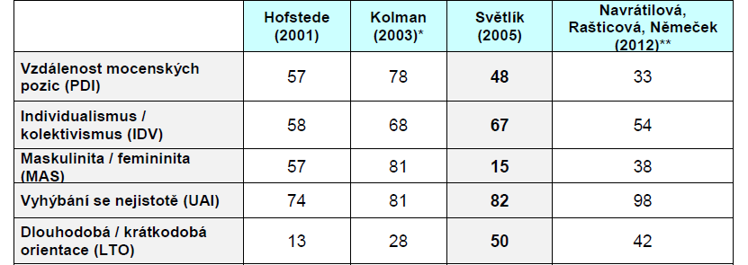
Jak jsou na tom Češi podle hofstedeho dimenzí?
Navrátilová, L. Studijní opora: Integrovaná komunikace, NC. 2018 na základě Světlík J. Kulturní aspekty evropské a ačeské reklamy. UTB, FME, 2005.

